Slide 1
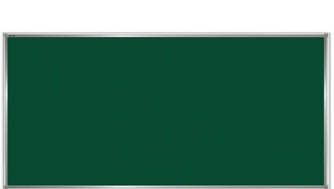

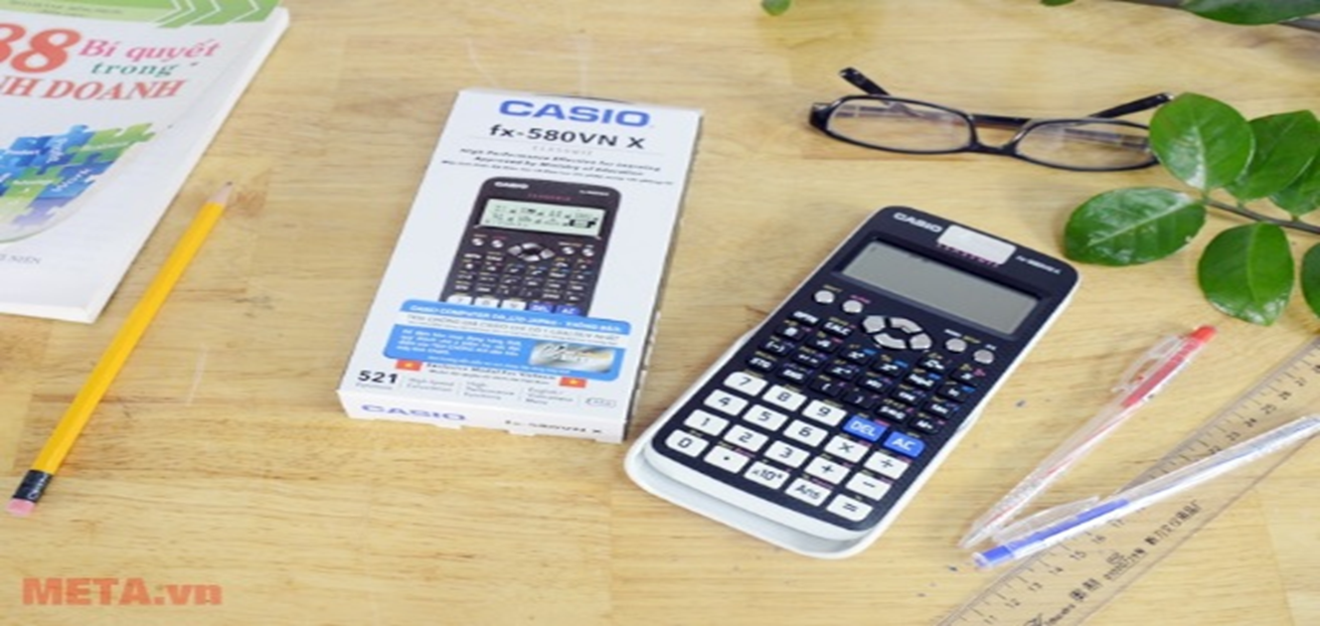
PHÒNG GIÁO DỤC - ĐÀO TẠO TRÀ CÚ
PHÒNG GIÁO DỤC & ĐÀO TẠO TRÀ CÚ
GV: LÊ KIM TIẾN
TRƯỜNG THCS NGỌC BIÊN

Slide 2
ÔN TẬP CHƯƠNG I

Slide 3
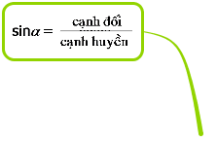
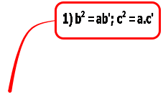
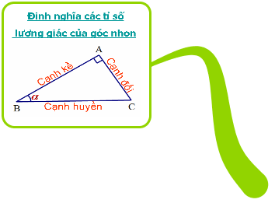
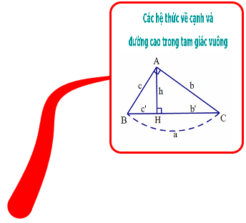


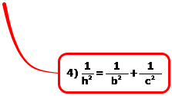


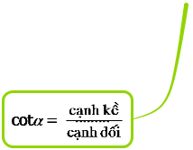
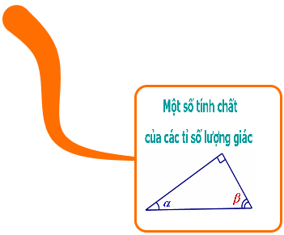
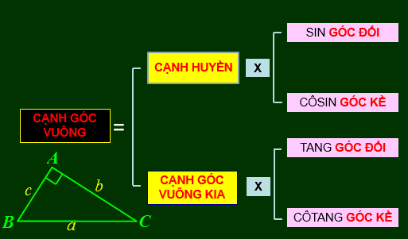
ÔN TẬP CHƯƠNG I (tt)
HỆ THỨC LƯỢNG TRONG TAM GIÁC VUÔNG
MỘT SỐ HỆ THỨC VỀ CẠNH VÀ GÓC TRONG T/G VUÔNG

Slide 4


ÔN TẬP CHƯƠNG I (tt)
1. BÀI TẬP TRẮC NGHIỆM
Câu 1. Cho hình vẽ, ta có hệ thức đúng là
A. MH² = NH . NP
B. MH² = MN² + MP²
C. MN² = NH . NP
D. MN . MP = NH . HP

Slide 5
ÔN TẬP CHƯƠNG I (tt)
1. BÀI TẬP TRẮC NGHIỆM
Câu 2. Trong hình vẽ, ta có DI² bằng
A. EI . EF
B. EI . IF
C. DE . DF
D. DE² + DF²

Slide 6
ÔN TẬP CHƯƠNG I (tt)
1. BÀI TẬP TRẮC NGHIỆM
Câu 3. Trong hình vẽ, ta có DI² bằng
A. EI . EF
B. EI . IF
C. DE . DF
D. DE² + DF²

Slide 7



ÔN TẬP CHƯƠNG I (tt)
1. BÀI TẬP TRẮC NGHIỆM
Câu 4. Trong hình vẽ, ta có x bằng
A. x = 8
B. $x=4\sqrt{5}$
C. $x=8\sqrt{2}$
D. $x=2\sqrt{5}$

Slide 8




ÔN TẬP CHƯƠNG I (tt)
1. BÀI TẬP TRẮC NGHIỆM
Câu 5. Trong hình vẽ sau, ta có sin $α$ bằng
A. $\frac{5}{3}$
B. $\frac{5}{4}$
C. $\frac{3}{4}$
D. $\frac{3}{5}$
3

Slide 9




ÔN TẬP CHƯƠNG I (tt)
1. BÀI TẬP TRẮC NGHIỆM
Câu 6. Trong hình vẽ sau, ta có sin Q bằng
A. $\frac{PR}{RS}$
B. $\frac{PR}{QR}$
C. $\frac{PS}{SR}$
D. $\frac{SR}{QR}$

Slide 10
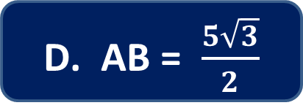
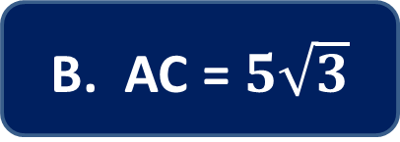
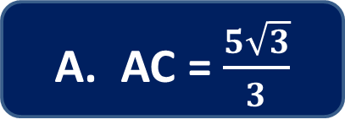
ÔN TẬP CHƯƠNG I (tt)
1. BÀI TẬP TRẮC NGHIỆM
Câu 7. Cho tam giác ABC vuông tại A có BC = 5cm, C = 30⁰. Trường hợp nào sau đây là đúng ?
A. AC = $\frac{5\sqrt{3}}{3}$
B. AC = $5\sqrt{3}$
C. AB = 2,5
D. AB = $\frac{5\sqrt{3}}{2}$

Slide 11
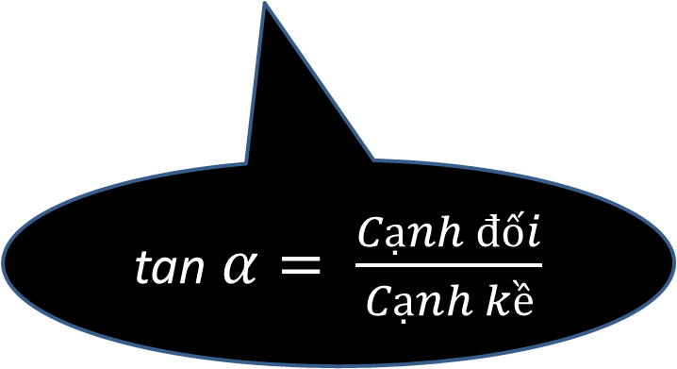
ÔN TẬP CHƯƠNG I (tt)
2. BÀI TẬP TỰ LUẬN
Bài 28/89. Một cột đèn cao 7m có bóng trên mặt đất dài 4m. Hãy tính góc (làm tròn đến phút) mà tia sáng mặt trời tạo với mặt đất (góc α trong hình 31)
7m
Giải
Ta có: tanα =
α
4m
Hình 31
Vậy tia nắng mặt trời tạo với mặt đất một góc 60⁰15’
tan$α= \frac{Cạnh đối}{Cạnh kề}$

Slide 12
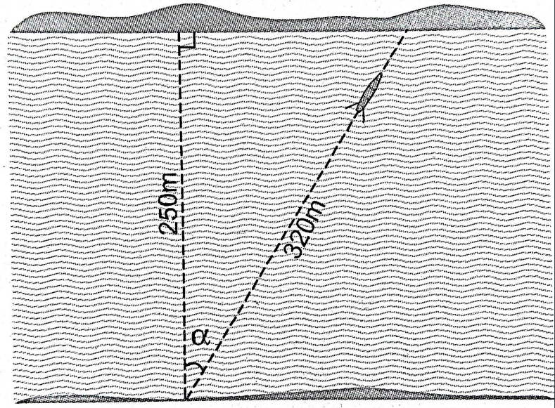
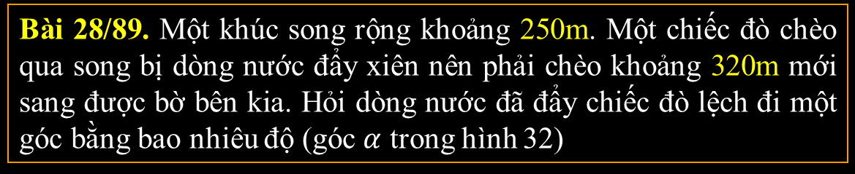
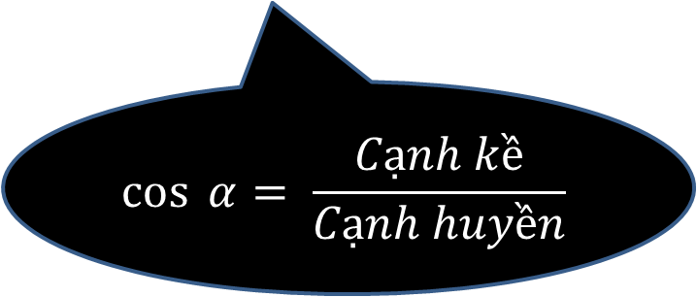
ÔN TẬP CHƯƠNG I (tt)
2. BÀI TẬP TỰ LUẬN
Bài 28/89. Một khúc song rộng khoảng 250m. Một chiếc đò chèo qua song bị dòng nước đẩy xiên nên phải chèo khoảng 320m mới sang được bờ bên kia. Hỏi dòng nước đã đẩy chiếc đò lệch đi một góc bằng bao nhiêu độ (góc$α$ trong hình 32)
Giải
Ta có: cos α =
Hình 32
$$\cos{α}= \frac{Cạnh kề}{Cạnh huyền}$$
Vậy dòng nước đã đẩy chiếc đò lệch đi một góc 38⁰37’

Slide 13
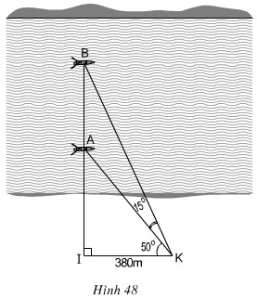


ÔN TẬP CHƯƠNG I (tt)
2. BÀI TẬP TỰ LUẬN
Bài 38/95. Hai chiếc thuyền A và B ở vị trí được minh họa như trong hình 48. Tính khoảng cách giữa chúng (làm tròn đến mét).
GIẢI
Áp dụng hệ thức về cạnh và góc vào tam giác vuông IBK
Ta có:
IB = IK.tan $\hat{IKB}$
IB = 380.tan(50⁰ + 15⁰)
IB $≈$ 814,9 (m)
Áp dụng hệ thức về cạnh và góc vào tam giác vuông IAK
Ta có:
IA = IK.tan $\hat{IKA}$
IA = 380.tan 50⁰
IA $≈$ 452,9 (m)
Khoảng cách giữa hai thuyền là:
AB = IB – IA ≈ 814,9 – 452,9 = 362 (m).

Slide 14
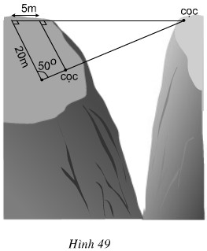

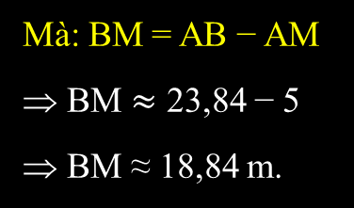



ÔN TẬP CHƯƠNG I (tt)
2. BÀI TẬP TỰ LUẬN
A
M
Bài 39/95. Tìm khoảng cách giữa hai cọc để căng dây vượt qua vực trong hình 49 (làm tròn đến mét)
B
N
GIẢI
5m
C
Ta có: MN//AC (vì cùng vuông với AB)
⇒ $\hat{ACB}$ = $\hat{MNB}$ = 50⁰ (hai góc đồng vị).
Xét tam giác ABC vuông tại A
Ta có: AB = AC.tan $\hat{ACB}$
=> AB = 20.tan 50⁰
20m
Xét tam giác BMN vuông tại M ta có:
BM = BN.sin $\hat{MNB}$
=> $BN= \frac{BM}{\text{sin}\hat{ MNB}}$
Vậy khoảng cách giữa hai cọc là 24,59 m.
=> AB $≈$ 23,84 m
Mà: BM = AB − AM
BM $≈$ 23,84 − 5
BM ≈ 18,84 m.
$≈\frac{18,84}{sin{ 50}^{0}}$ = 24,95 m

Slide 15
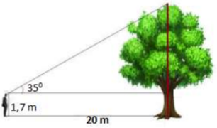

ÔN TẬP CHƯƠNG I (tt)
2. BÀI TẬP TỰ LUẬN
Bài 40/95. Tính chiều cao của cây trong hình 50 (làm tròn đến đề - xi – mét)
GIẢI
C
Xét tam giác ABC vuông tại A ta có:
AC = AB.tan $\hat{B}$
AC = 30.tan 35⁰
AC ≈ 21m
Chiều cao của cây là:
A′C = AA′ + AC
A’C ≈ 1,7 + 21 = 22,7m
A’C ≈ 227dm.
B
A
A’
30m

Slide 16
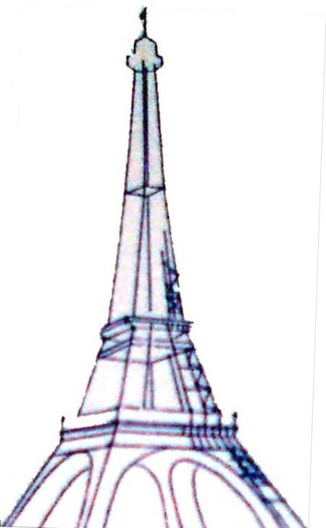
ÔN TẬP CHƯƠNG I (tt)
2. BÀI TẬP TỰ LUẬN
Bài tập. Tính chiều cao của tháp Eiffel mà không cần lên tận đỉnh tháp khi biết góc tạo bởi tia nắng mặt trời với mặt đất là 62⁰ và bóng của tháp trên mặt đất là 172m.
Tháp Eiffel là một công trình kiến trúc bằng sắt ở thủ đô Paris, nước Pháp, công trình do Gustave Eiffel cùng đồng nghiệp xây dựng nhân triển lãm thế giới năm 1889, cùng dịp kỷ niệm 100 năm Cách mạng Pháp
Trở thành biểu tượng của “Kinh đô ánh sáng”, tháp Eiffel là một trong những công trình kiến trúc nổi tiếng nhất toàn cầu.
B
?
62⁰
C
172m
A

Slide 17

ÔN TẬP CHƯƠNG I (tt)
2. BÀI TẬP TỰ LUẬN
Bài tập. Tính chiều cao của tháp Eiffel mà không cần lên tận đỉnh tháp khi biết góc tạo bởi tia nắng mặt trời với mặt đất là 62⁰ và bóng của tháp trên mặt đất là 172m.
Giải
B
Xét tam giác ABC vuông tại A
Ta có: AB = AC.tan C
=> AB = 172.tan 62⁰ $≈$ 323,48 (m)
?
Vậy chiều cao của tháp Eiffel là 323,48 (m)
62⁰
C
172m
A

Slide 18

ÔN TẬP CHƯƠNG I (tt)
2. BÀI TẬP TỰ LUẬN
Bài 36/94. Cho tam giác có một góc bằng 45°. Đường cao chia một cạnh kề với góc đó thành các phần 20cm và 21cm. Tính cạnh lớn trong hai cạnh còn lại (lưu ý có hai trường hợp hình 46 và hình 47)
GIẢI
Hình 46
Hình 47
Xét hình 46, kí hiệu như hình vẽ
Ta có: BH < HC (vì 20 < 21)
⇒ AB < AC (định lí về đường xiên và hình chiếu)
⇒ Cạnh lớn hơn trong hai cạnh còn lại là AC.
Xét ∆HAB vuông tại H, ta có $\hat{B}=45$⁰
⇒ ∆HAB vuông cân
⇒ HB = HA = 20 cm
Theo định lý Py-ta-go, ta có
${AC}^{2}=$ ${AH}^{2}$ + ${HC}^{2}$ = 20² + 21² = 841
⇒ AC = 29
Vậy AC = 29 cm
A
B
C
H

Slide 19




ÔN TẬP CHƯƠNG I (tt)
2. BÀI TẬP TỰ LUẬN
Bài 37/94. Cho tam giác ABC có AB = 6cm, AC = 4,5cm, BC = 7,5cm.
a) Chứng minh tam giác ABC vuông tại A. Tính các góc B, C và đường cao AH của tam giác đó.
b) Hỏi rằng điểm M mà diện tích tam giác MBC bằng diện tích tam giác ABC nằm trên đường nào?
GIẢI
Chứng minh tam giác ABC vuông tại A
Ta có: AB² + AC²
BC² = 7,5² = 56,25
BC² = AB² + AC²
tam giác ABC vuông tại A (định lý Py-ta-go đảo)
= 6² + 4,5²
= 56,25
Tính AH
Áp dụng hệ thức về cạnh và đường cao trong tam giác vuông, ta có:
AH . BC = AB . AC
AH . 7,5 = 6 . 4,5
AH = $\frac{6. 4,5}{7,5}$ = 3,6 cm
Tính góc B
=> tan B = $\frac{4,5}{6}$ => $\hat{B}{≈37}^{0}$
Ta có: tan B $=\frac{AC}{AB}$
Tính góc C
Ta có: $\hat{C}$ = 90⁰ - $\hat{B}$ $≈$ 90⁰ – 37⁰ = 53⁰

Slide 20
HƯỚNG DẪN HỌC TẬP
Nắm vững nội dung kiến thức chương I:
+ Hệ thức lượng trong tam giác vuông.
+ Tỉ số lượng giác của góc nhọn.
+ Một số hệ thức về cạnh và góc trong tam giác vuông.
Xem và giải lại các bài tập.

